Slide 1

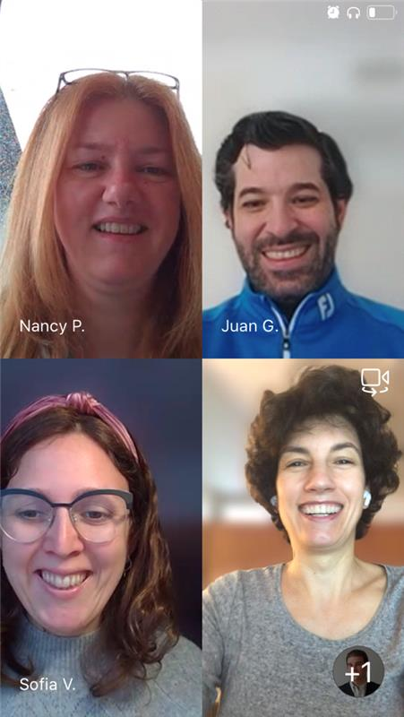
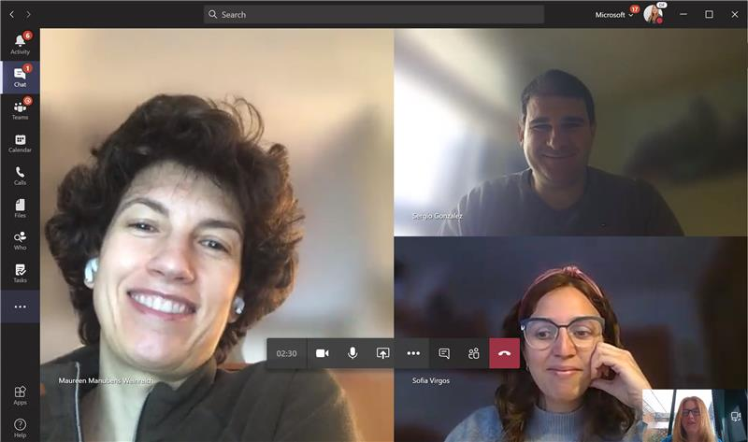
Microsoft Teams
#yomequedoencasa - no implica que tengas que estar solo!
Crea una Sala de Café Virtual para tu equipo de trabajo
Y accede desde el Móvil o desde tu aplicación Web o de escritorio
Crea una reunión de Teams de 24x7 para los próximos días
Invita a tu equipo de trabajo
Inicia la reunión para darles la bienvenida
Recuérdales que pueden entrar a la sala cuando quieran, como si estuvieran en la cafetería del trabajo!
Cada vez que alguien entra en la sala, se avisa al equipo que alguien ha entrado, por si puedes unirte.
Verás como empiezas a hablar con mucha gente con la que antes no te cruzabas, y tu día se hace más divertido!

Slide 2

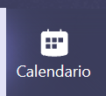
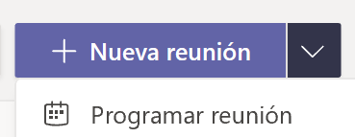
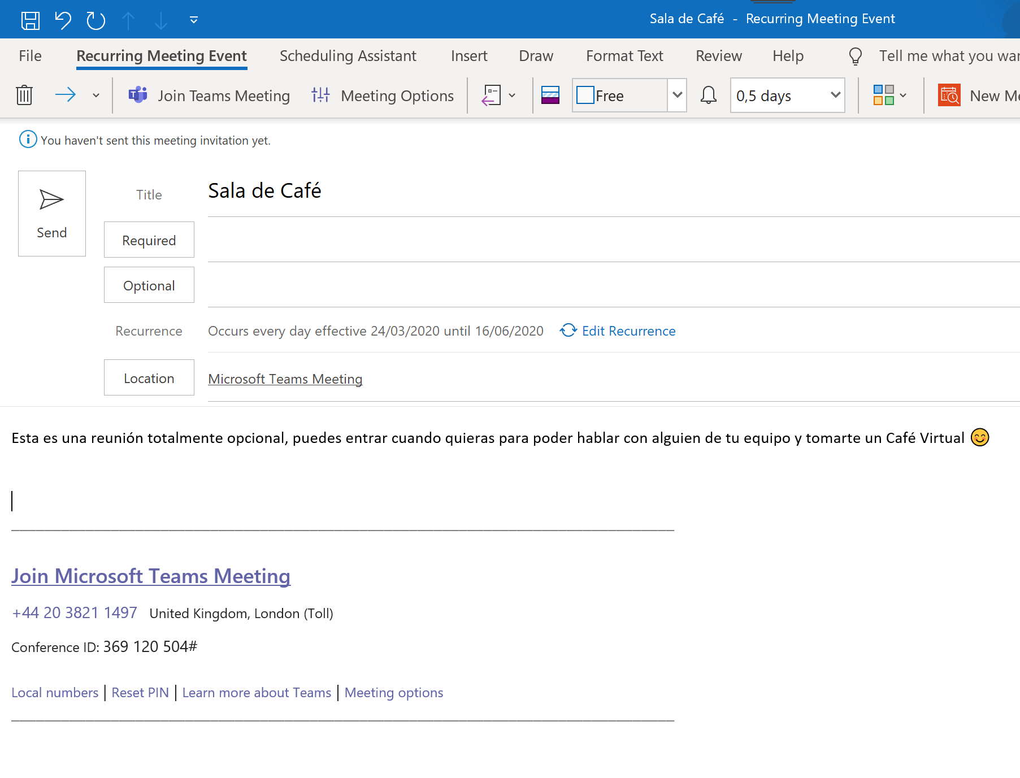
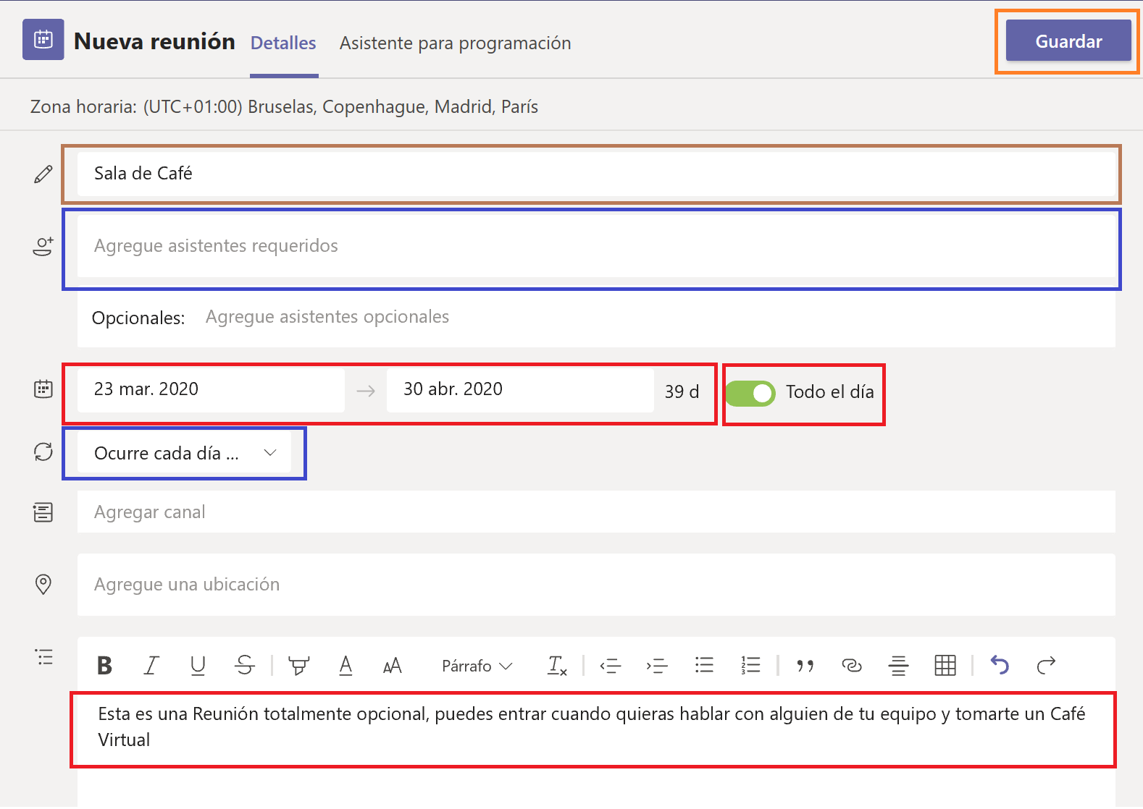
Microsoft Teams
Convoca una reunión desde Outlook invitando a tu equipo
Convoca una reunión desde Teams invitando a tu equipo
Abra su correo de Outlook
seleccione Nueva Reunión o nueva reunión de Teams
Acceda al icono de Calendario en el menú izquierdo de Teams, y
seleccione Nueva Reunión en el área superior izquierda
Al programar la reunión recuerde:
Señalar el Titulo de la Reunión: (Ej. Sala de café)
Agregue a las personas que Ud. quiera que participen en esta sala (Reunión virtual)
Seleccione la duración de la Reunión (Ej. desde el 23 de Marzo hasta el 30 de Abril)
Seleccione la franja horaria (Ej. todo el Día)
Seleccione la repetición (Ej. Ocurre cada día)
Escriba la Descripción de la Reunión
Pinche en Guardar para convocar la reunión
En la opción de “mostrar como” – Seleccione “LIBRE/FREE” de manera que esto no ocupará la agenda de tus compañeros.
AL programar la reunión recuerde:
Señalar el Titulo de la Reunión: (Ej. Sala de café)
Agregue a las personas que Ud. quiera que participen en esta sala (Reunión virtual)
Seleccione la duración de la Reunión (Ej. desde el 23 de Marzo hasta el 30 de Abril)
Seleccione la franja horaria (Ej. todo el Día)
Seleccione la repetición (Ej. Ocurre cada día)
Escriba la Descripción de la Reunión
Pinche en Guardar para convocar la reunión
Al programarla desde Teams no tendrá la opción de seleccionar “libre / free”.

Slide 3
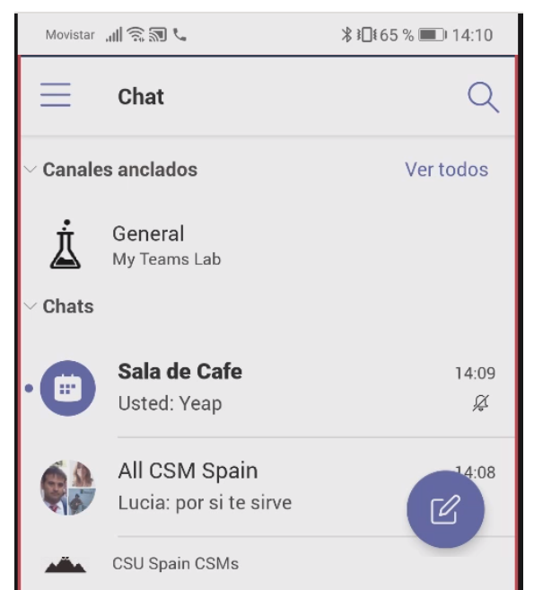
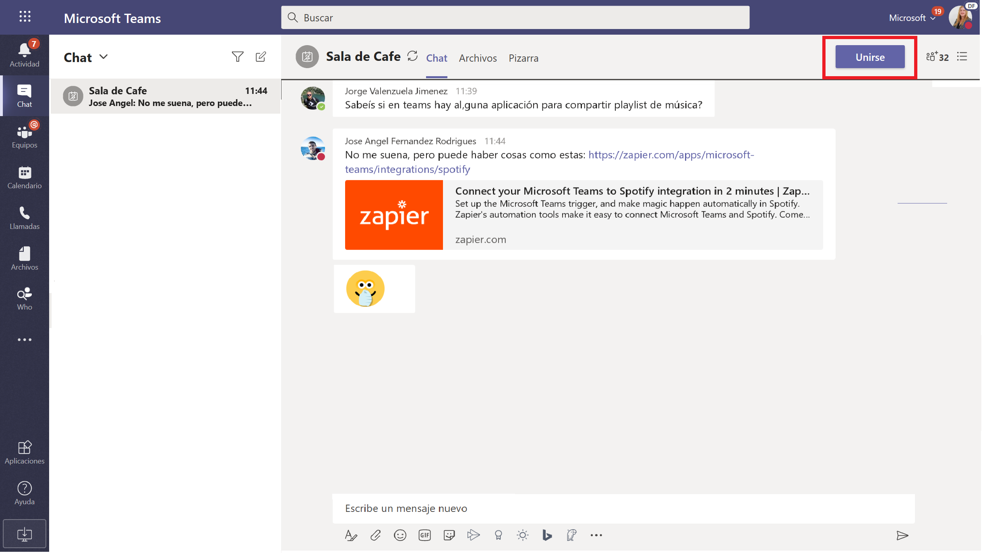
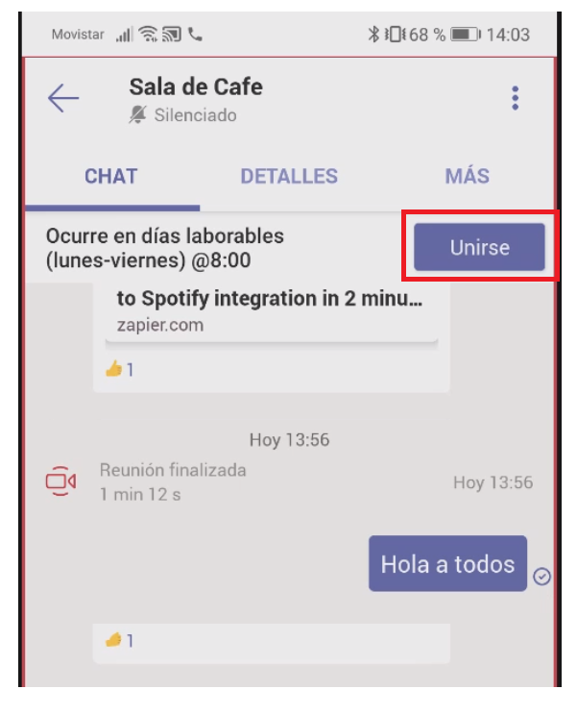
Microsoft Teams
Accede al Chat de la Reunión para seguir comunicando con tu equipo –
desde la aplicación Móvil
Accede al Chat de la Reunión para seguir comunicando con tu equipo –
desde la aplicación web o de escritorio
Cuando el primer asistente de la reunión se haya unido, se generará un CHAT asociado a esta reunión en su vista de Chat.
Acceda al Chat de la Reunión para seguir comentando con su equipo otros temas de interés sin necesidad de unirse la reunión
Ó
Únase a la reunión desde el propio Chat de la reunión. AL ser una reunión 24x7 siempre estará disponible para unirse .
Acceda al Chat de la Reunión para seguir comentando con su equipo otros temas de interés sin necesidad de unirse la reunión
Ó
Únase a la reunión desde el propio Chat de la reunión. AL ser una reunión 24x7 siempre estará disponible para unirse .

